Slide 1
K/3 WISE 功能培训
——实际成本
k/3 服务支持部
杨蓝天

Slide 2
实际成本
成本原理概述
实际成本基础设置
成本资料设置
系统参数设置
分配标准设置
初始化设置
实际成本基本流程
数据归集
费用分配
成本计算
报表分析
实际成本之废品处理
实际成本之返工处理

Slide 3
成本原理——成本概念
成本的含义
广义成本：
为达到特定目的而发生或者是应发生的价值牺牲，并用货币单位加以计量
例如：产品制造成本、期间费用
狭义成本
企业为生产产品、提供劳务所发生的各项耗费
例如：产品制造成本
Notes:
期间费用是指企业日常活动发生的不能计入特定核算对象的成本，而应计入发生当期损益的费用
企业日常活动中所发生的经济利益的流出，目的为组织和管理整个经营活动所发生的费用，与可以确定特定成本核算对象的材料采购、产成品生产等没有直接关系

Slide 4


成本原理——成本概念
产品的制造成本：
付出的“牺牲”
实现的“目的”
车间消耗的原材料
车间工人、车间管理人员工资
车间机器设备的折旧费
车间工人的工作服装购置费
…….
…….
价值牺牲

Slide 5
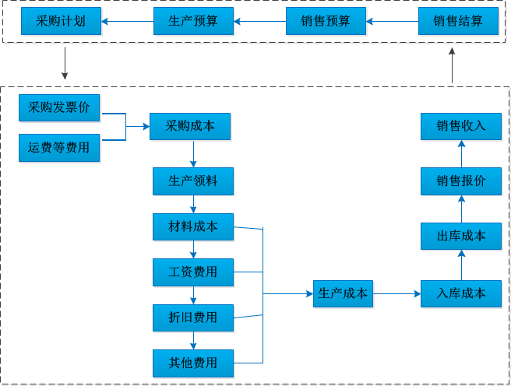
成本原理——企业存货成本周转图

Slide 6
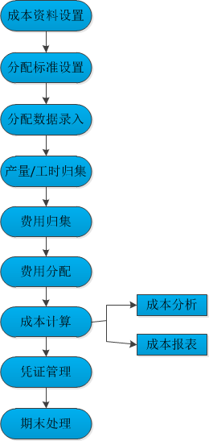
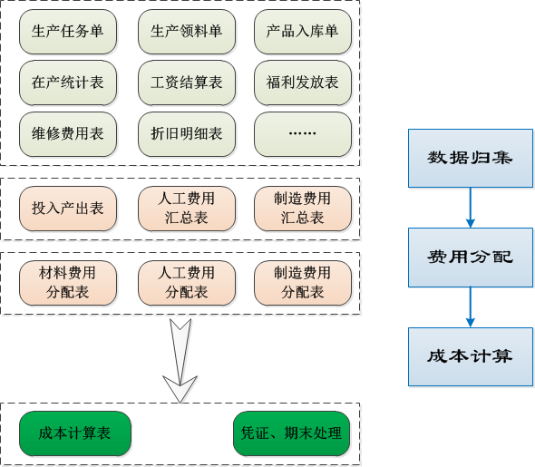
成本原理——成本核算步骤
Notes:
成本计算步骤，简单来说就是3大步：数据归集(产量工时、费用归集)、费用分配、成本计算。

Slide 7
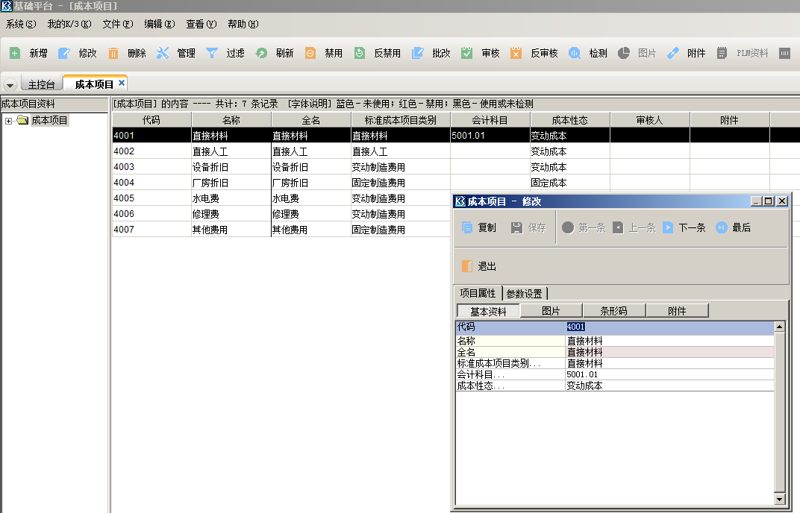
实际成本管理——成本资料设置
成本项目的定义
对生产费用按经济用途所作的划分（即：费用去向）
一般作为成本计算的明细项目
对要素费用的分类汇总
成本项目的价值
反映一定时期内成本的构成，利于成本分析与考核
成本计算的基础

Slide 8
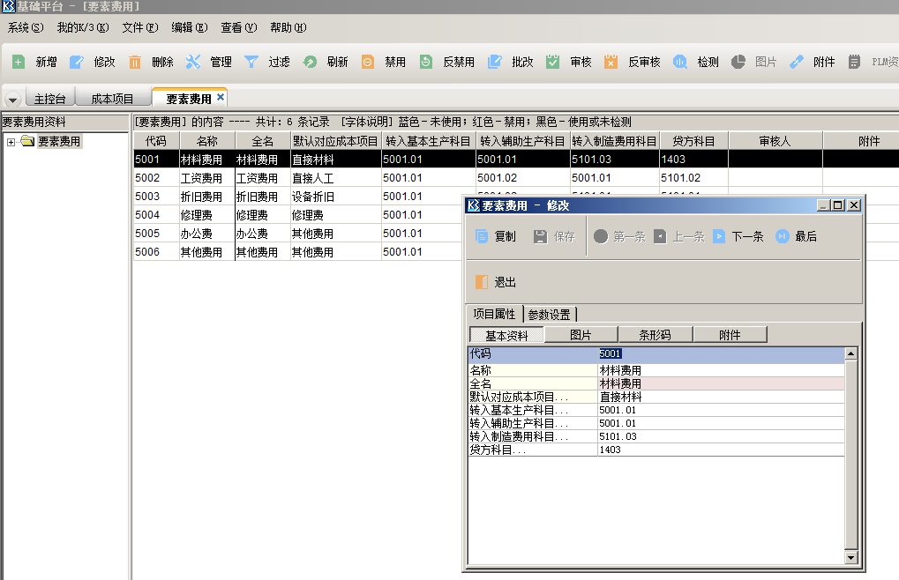
实际成本管理——成本资料设置
要素费用的定义
指生产费用按照经济内容所作的划分（即“费用来源”）
要素费用的用途
反映了企业一定时期内耗费了哪些资源，利于分析、考核各个时期的生产费用的结构和支出水平
分为外购材料、燃料、工资。折旧。税金等

Slide 9
要素费用与成本项目
外购材料
外购燃料
外购动力
工人工资
利息支出
税金
福利费
折旧费
修理费
其他费用
管理人员工资
其他管理费用
计入产品成本的费用
直接材料
直接人工
其他直接费用
制造费用
计入当期损益的费用
管理费用
销售费用
财务费用
Notes:
成本项目与要素费用的区别：
要素费用：所有费用根据要素种类的归集；按经济内容分类
成本项目：是针对产品的，用于核算某一产品成本；按经济用途分类
成本项目是分配到某一产品上的各种费用要素。

Slide 10
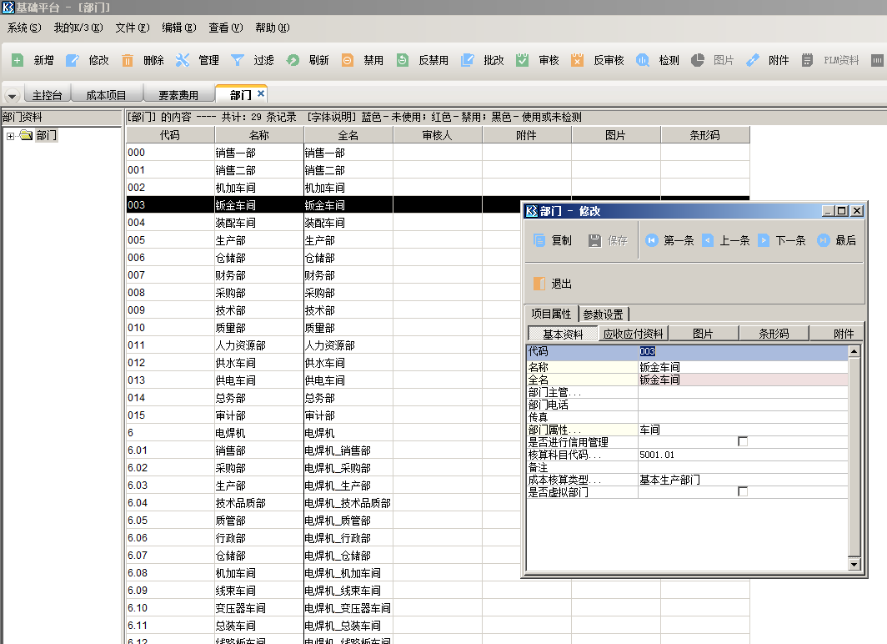
实际成本管理——成本资料设置
部门的设置
部门是企业的生产单元，也是实际成本核算的成本单元
物料的出入库、产品投产等业务处理均会用到部门这项基础资料。
注意事项
部门的属性中的成本核算类型主要用于产品成本核算，只有属性为基本生产部门和辅助生产部门才会参与成本核算。
属性为辅助生产部门的部门，为劳务提供部门，主要用于辅助生产费用的核算。

Slide 11
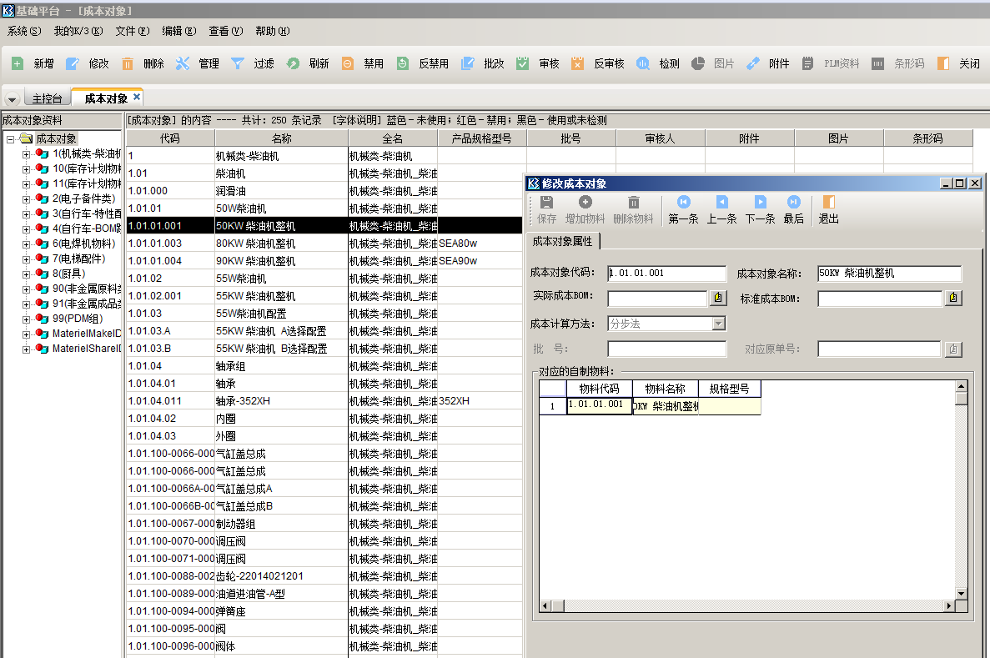
实际成本管理——成本资料设置
成本对象的定义
指费用归集与承担的载体，并非单纯指产品。
不同成本计算方法而产生不同成本对象。
成本对象的意义
成本对象将生产费用予以对象化、具体化，以便记录和反映企业的经营活动及成果。

Slide 12
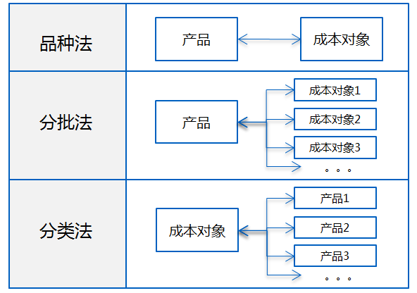
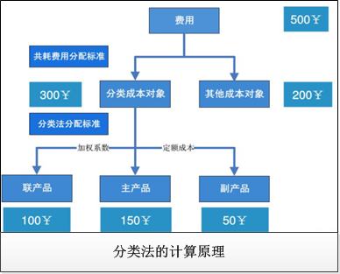
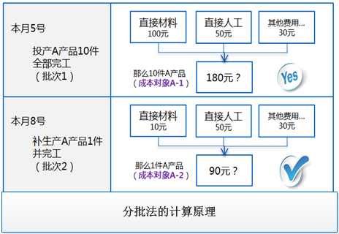
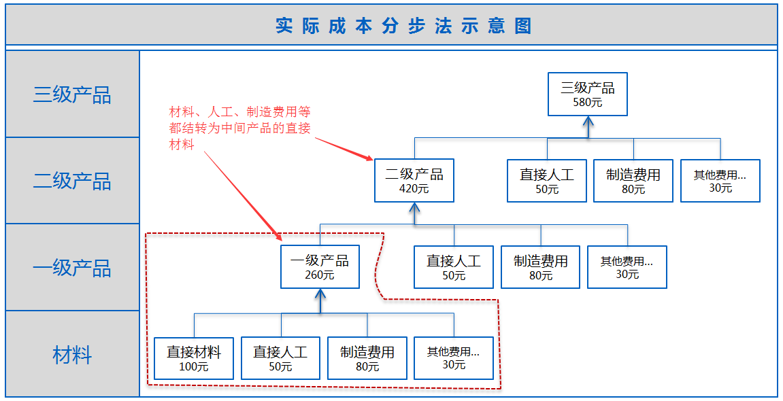
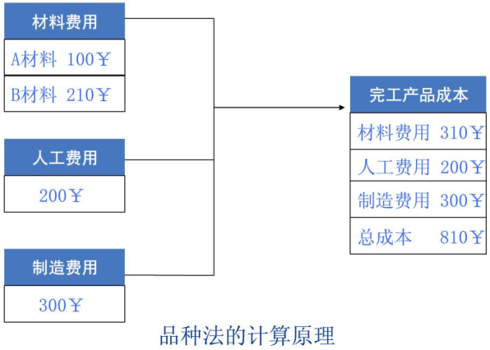
成本对象与成本计算方法
Notes:
成本对象：生产费用归集的对象、生产耗费的承担者
成本对象的属性决定了成本计算的方法，在本系统中提出了四种成本计算方法：品种法、分步法、分批法、分类法，因而也提出了四种成本计算方法。
品种法和分步法下，成本对象与产品是一一对应关系，在物料新增成功时，系统自动生成对应的成本对象；分步法在成本计算时，根据对成本对象计算步骤的判断自动刷新这部分成本对象为分步法。
分批法下，一个成本对象仅对应某一批次中的同一产品，即同一产品可能会有很多成本对象。
分类法下，一个成本对象对应的是两个或两个以上产品的集合。

Slide 13
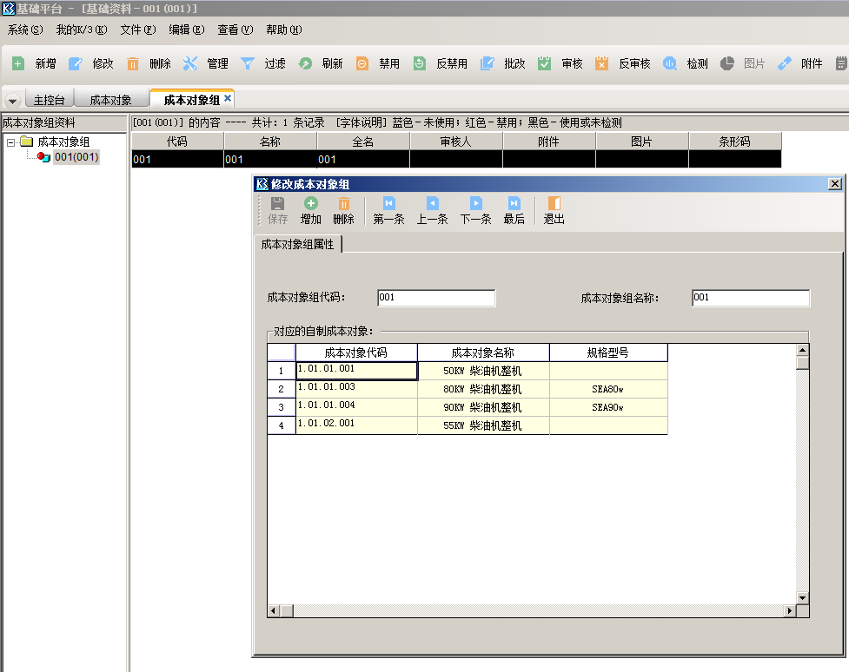
实际成本管理——成本资料设置
成本对象组
一类具有相同属性的成本对象的组合。
可实现特定的管理目的。
应用举例
如产品既有内销也有外销，而这两类商品的费用分配标准设置不同，则可以利用成本对象组将所有内销商品归为一个成本对象组，外销归为一个成本对象组，采用不同的分配方法。

Slide 14
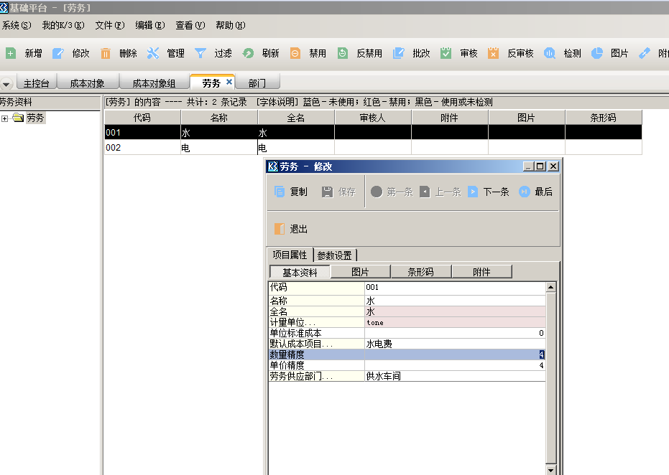

实际成本管理——成本资料设置
劳务的定义
劳务指的是辅助车间提供的服务或“产品”
一般指 水、电、气、模具等
系统要求一个辅助车间只能提供一项劳务
核算劳务的意义
对于大型的生产企业，通过单独核算辅助车间的劳务成本，便于对该辅助车间精细绩效考核。

Slide 15
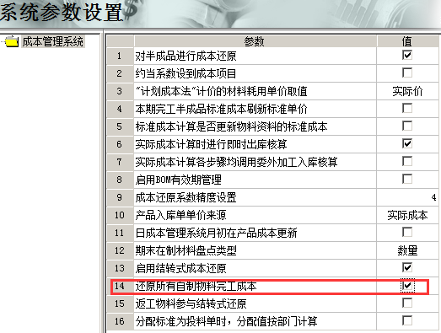
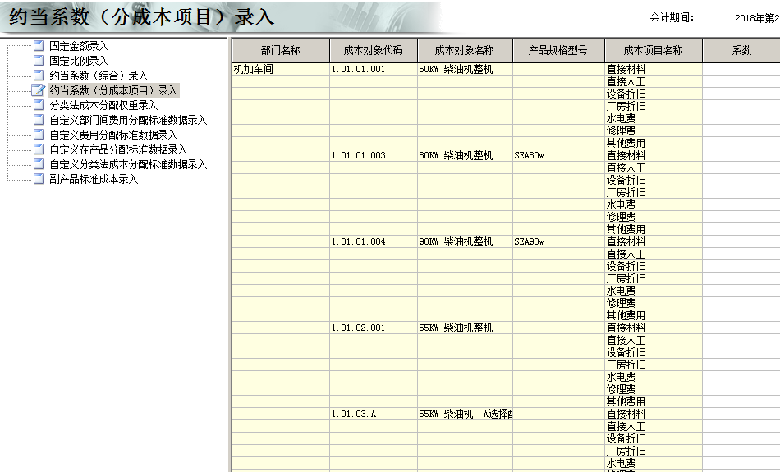
实际成本管理——系统参数设置
参数1：对半成品进行成本还原
成本计算是否把耗用半成品的直接材料成本项目还原为各成本项目。
参数2：约当系数设到成本项目
成本计算中，在产品和完工产品的成本分配标准使用约当产量时，约当系数是否分成本项目进行取值。
参数14：还原所有自制物料完工成本
该参数影响结转式成本还原的物料范围，且仅对自制、配置属性物料属性中“参与结转式成本还原”选择为否的物料有效。

Slide 16
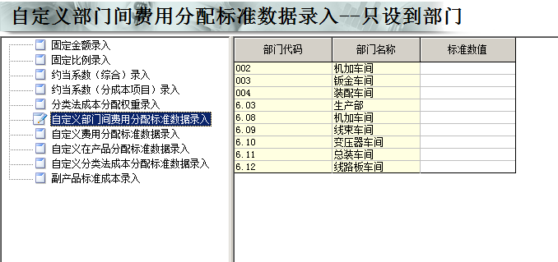
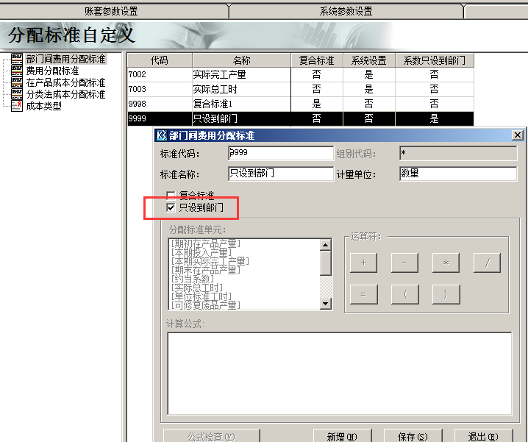
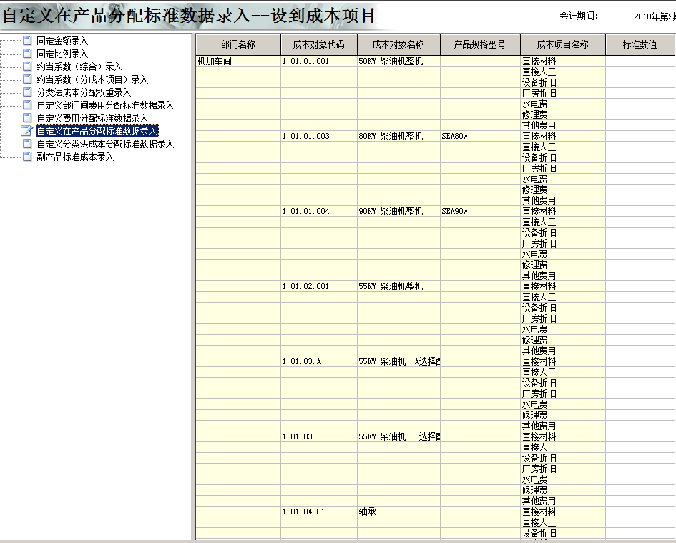
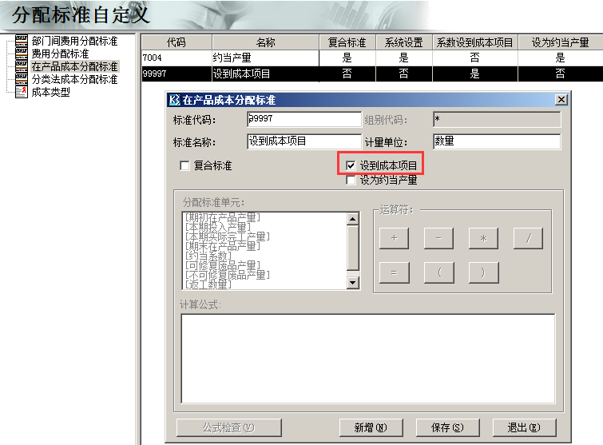
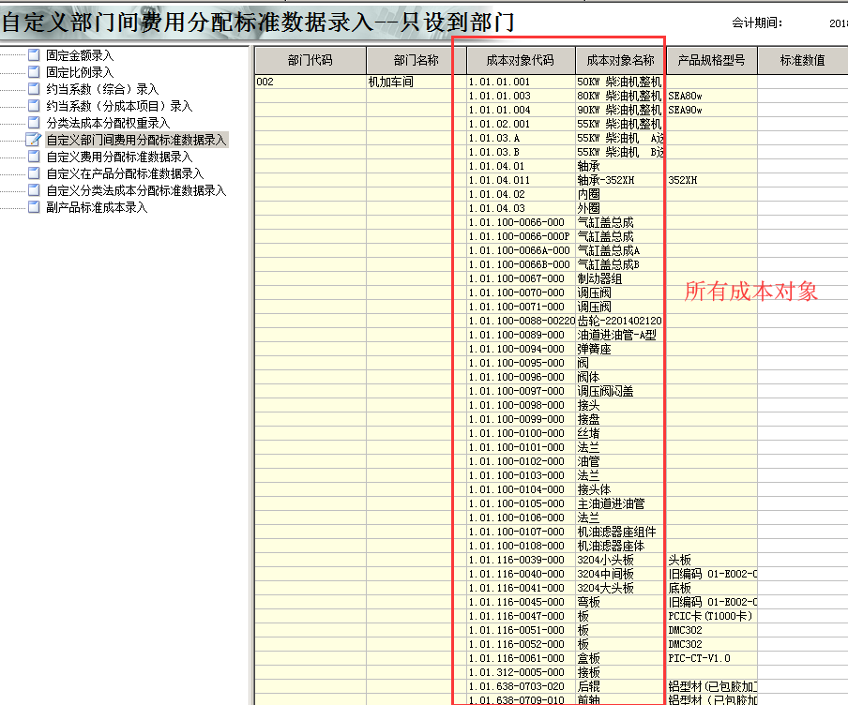
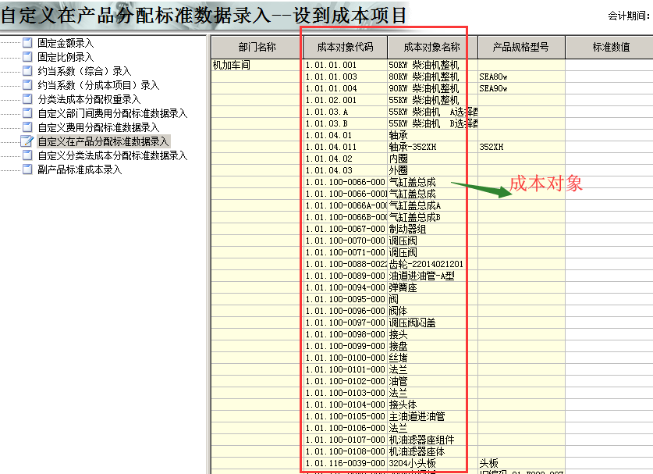
实际成本管理——分配标准设置
分配标准
分批标准作为料、工、费的分配依据
内容：部门间费用分配标准、费用分配标准、在产品成本分配标准、分类法成本分配标准
包括系统预设分配标准、自定义分配标准
分配标准自定义
非复合标准：
【分配标准数据录入】中维护标准值
复合标准：
根据自定义计算公式自动取数
Notes:
企业在实际计算产品的成本方式是多元化的，系统提供了几种分配标准不能满足企业实际运转的成本计算需求，从而需要自己自定义分配标准。系统中提供了两种自定义分配标准设置，一种是复合性的分配标准，另一种
是非复合型的分配标准。

Slide 17
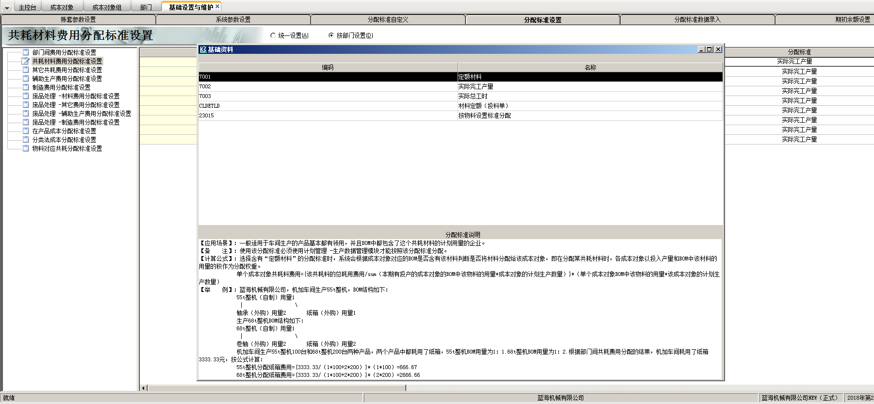
实际成本管理——分配标准设置
部门间费用分配标准设置
实际完工产量：费用与产量相关
实际总工时：费用与工时相关
共耗材料费用分配标准设置
定额材料：必须使用计划管理 -生产数据管理模块，即BOM
实际完工产量：费用与产量相关
实际总工时：费用与工时相关
材料定额（投料单）：必须使用生产管理模块，即投料单
按物料设置标准分配：对每种材料设置对应的分配标准
其他共耗费用分配标准设置
实际完工产量：费用与产量相关
实际总工时：费用与工时相关

Slide 18
实际成本管理——分配标准设置
辅助生产费用分配标准设置
实际完工产量：费用与产量相关
实际总工时：费用与工时相关
制造费用分配标准设置
实际完工产量：费用与产量相关
实际总工时：费用与工时相关
在产品成本分配标准设置
在产品成本分配标准
在产品材料成本分配标准

Slide 19
实际成本管理——分配标准设置
在产品成本分配标准
在产品分配标准 | 分配标准说明
不计算在产品成本 | 期末在产品成本为0，全部成本由完工成本来承担。
按年初固定数计算 | 按年初第一期的期初在产品成本作为当前期的期末在产品成本，倒算出本期完工产品的成本。
按完工产品计算 | 在产品的约当系数为1，在产品和完工产品成本按相应的产量分摊。
只计算原材料费用 | 在产品成本只计算直接材料成本，其他成本项目的成本全部由完工产品承担。
按约当产量计算 | 通过定义在产品的约当系数，使在产品数量折合为完工产品的数量。
按固定金额 | 在产品成本按一个固定的金额计算，设到成本项目。
按固定比例 | 在产品成本和完工产品成本按一个固定的比例分配。
按自定义标准计算 | 不包括系统预设分配标准，不包括有材料定额的复合分配标准。

Slide 20
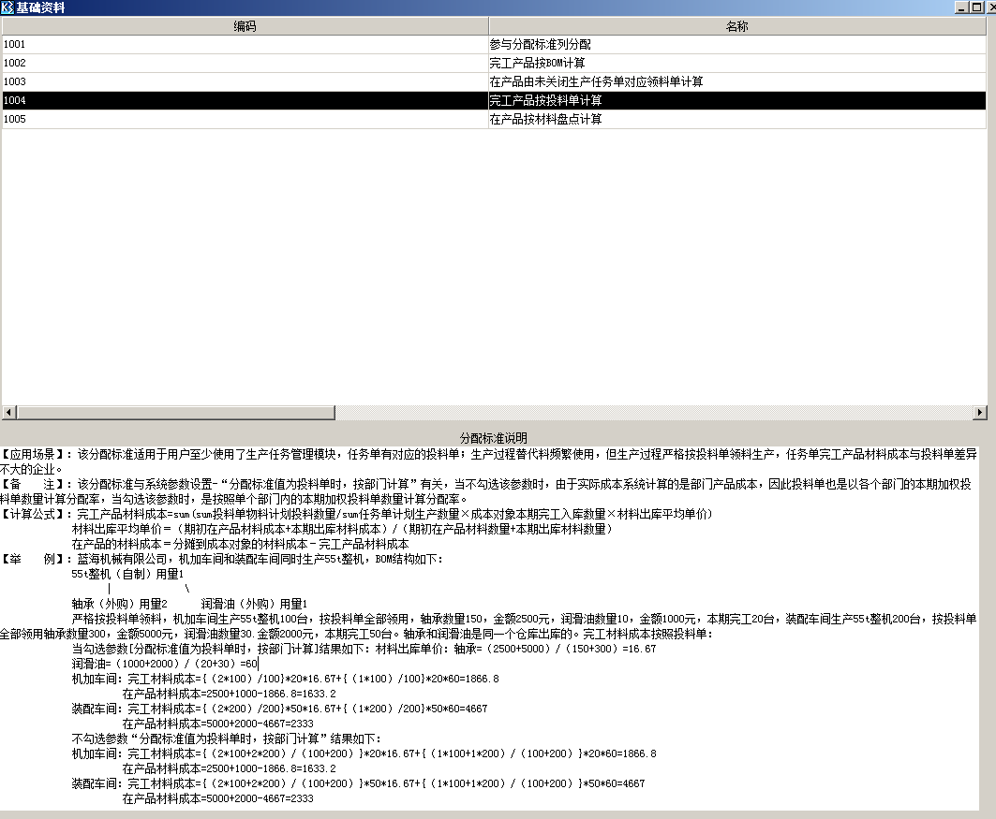
实际成本管理——分配标准设置
在产品材料成本分配标准
参与分配标准列分配
在产品材料成本不单独计算
完工产品按BOM计算
在产品由未关闭生产任务单对应领料单计算
完工产品按投料单计算
使用了生产任务管理模块，任务单有对应的投料单
在产品按材料盘点计算

Slide 21
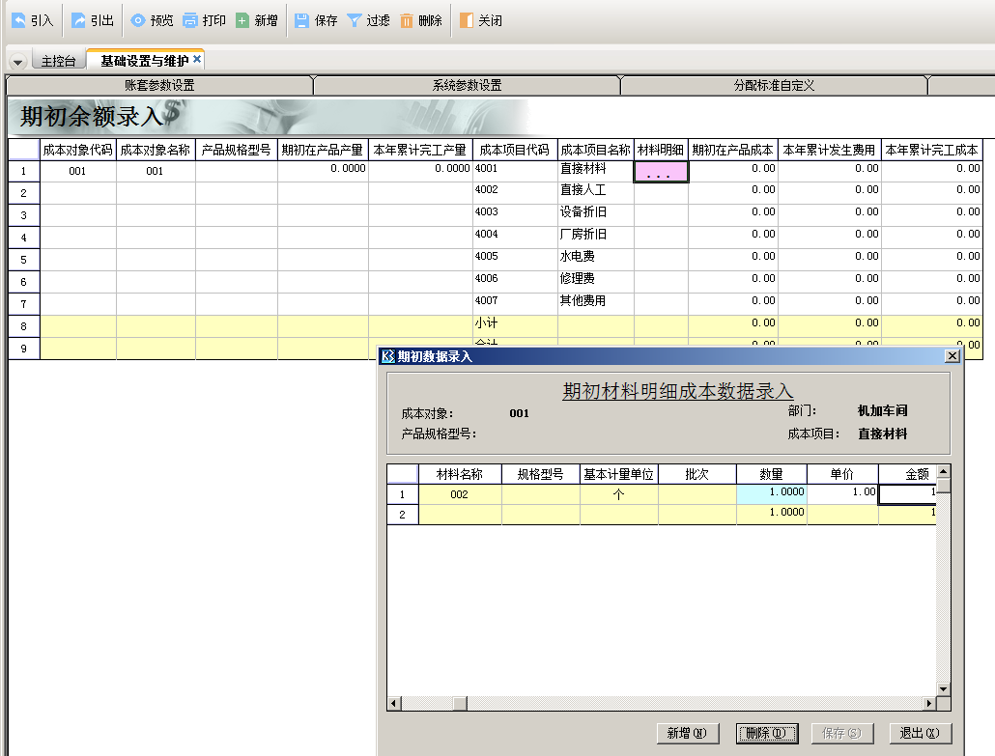
实际成本管理—— 初始化设置
实际成本初始化
需要录入期初相关数据。
注意事项
系统允许按本项目录入期初成本数据，同时，对于直接材料，还可以按照具体材料明细进行录入。

Slide 22
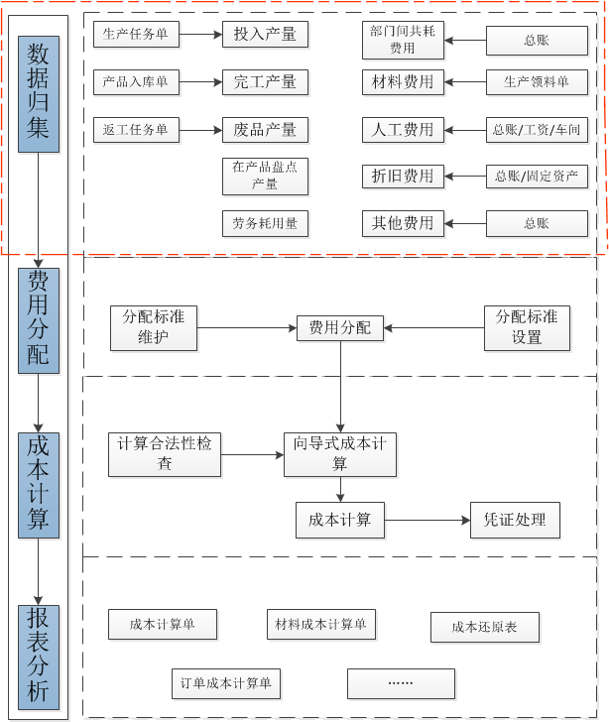
实际成本基本流程——数据归集

Slide 23
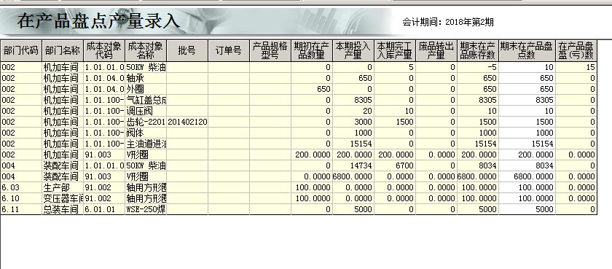
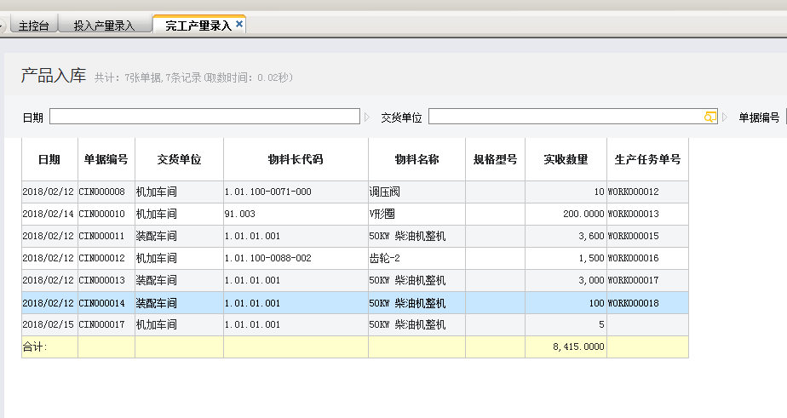
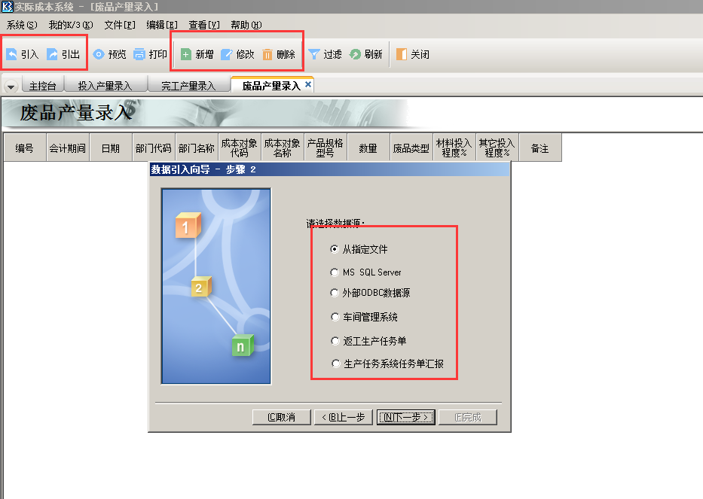
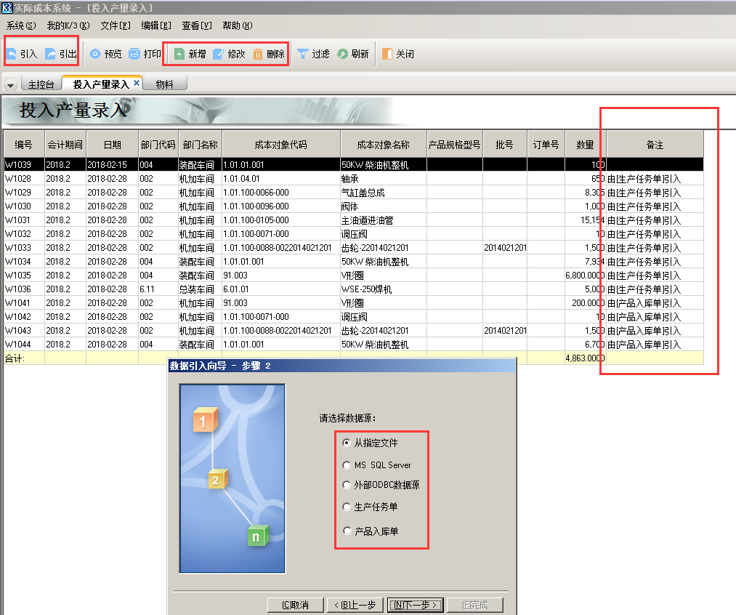
实际成本管理——产量/工时归集
产量归集
投入产量录入
完工产量录入
废品产量录入
在产品产量盘点录入
在产品材料盘点录入
劳务耗用量录入
实际工时录入
产量相关报表
产品投入产出表
产品出入库明细
Notes:
投入产量录入：一般从生产任务单引入，生产任务单取数设置为空时，默认从单据下达日期在当前期间的生产任务单引入
完工产量无需录入，为单据日期在当前期间，并且已审核的产品入库单。
废品产量录入同投入产量录入一样，可手工新增，也可从业务系统及外部引入
在产品盘点产量录入，以投入产出表的形式由系统自动计算出在产品的期末在产品账存产量，需手工调整期末在产品盘点数，系统自动计算出盘盈（亏）数

Slide 24
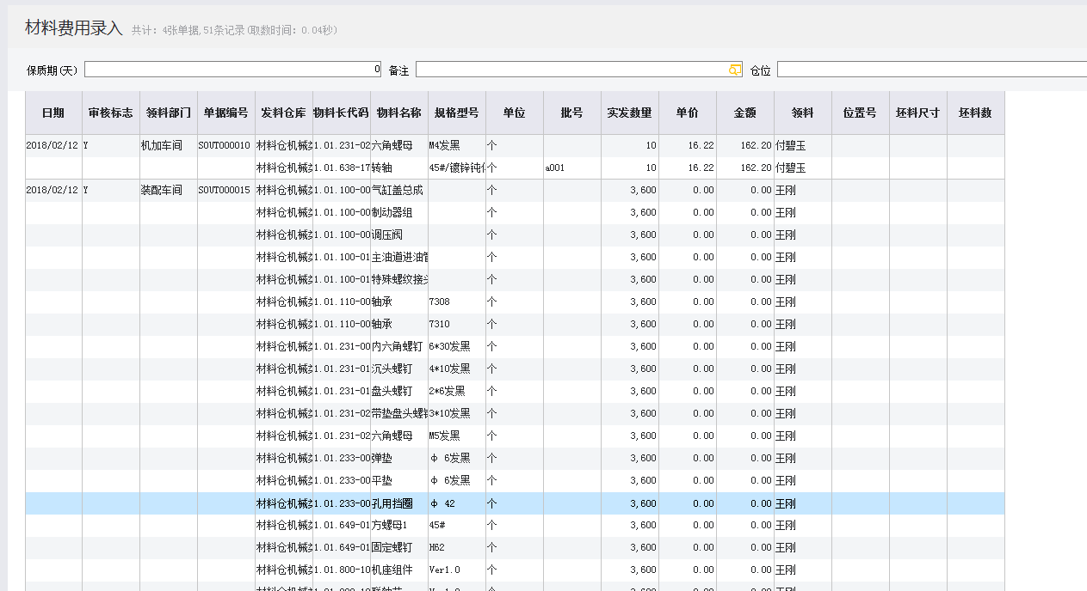
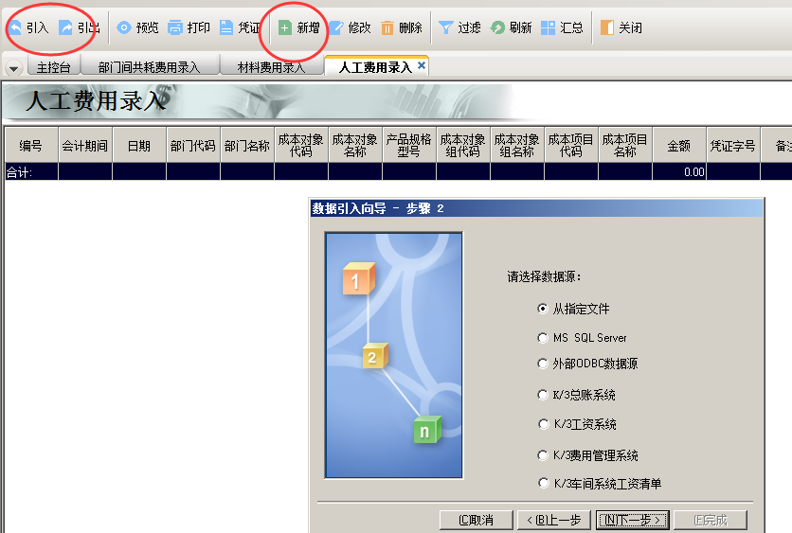
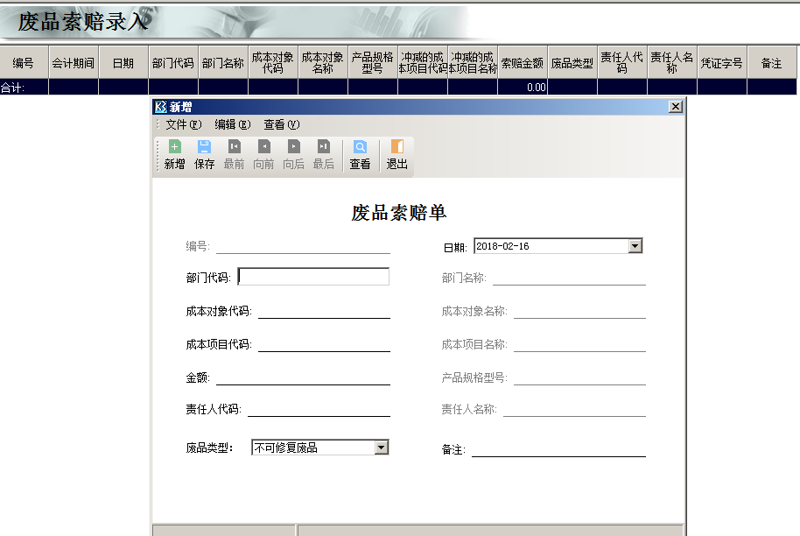
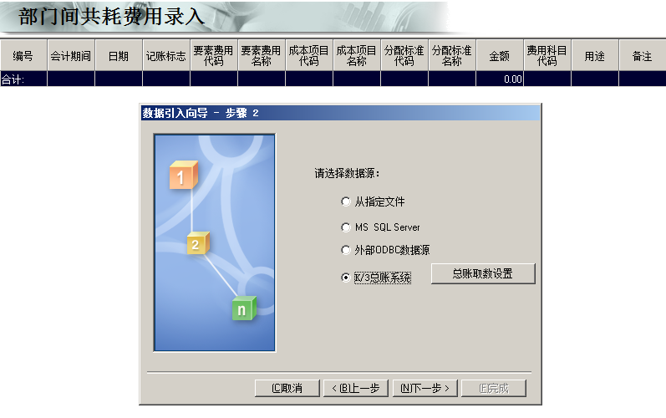
实际成本管理——费用归集
费用归集
部门间共耗费用录入
材料费用录入
人工费用、折旧、其他费用
废品索赔录入
Notes:
材料费用录入，无需手工新增，为单据日期在当前期间，并且已审核的生产领料单，包括任务单下推生成、手工新增、领料单下推红字领料单

Slide 25
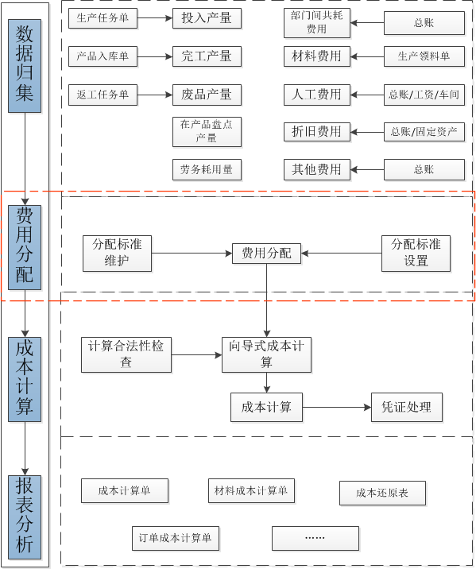
实际成本基本流程——费用分配

Slide 26
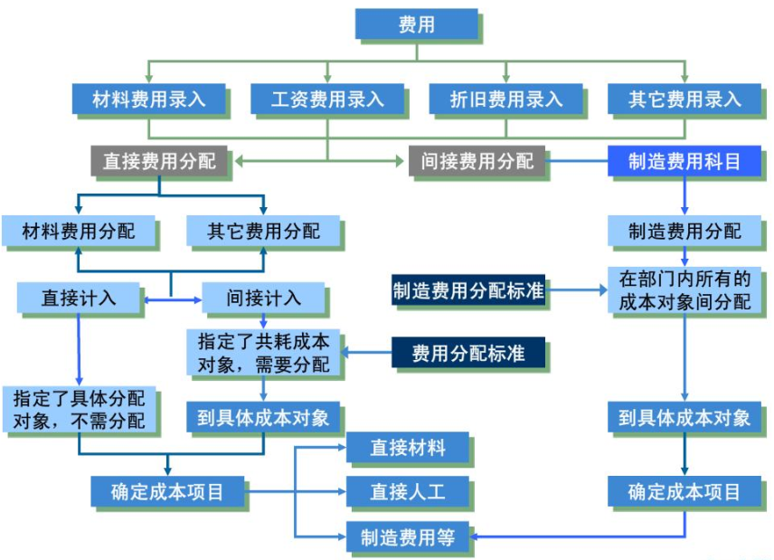
实际成本基本流程——费用分配

Slide 27
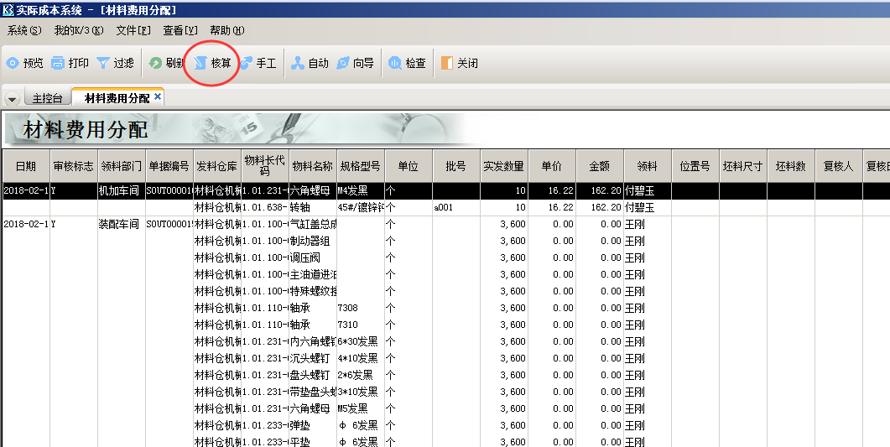
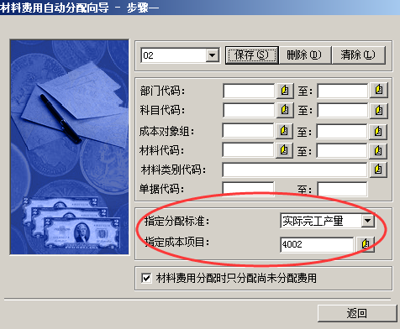
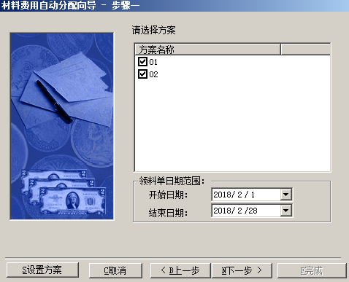
实际成本基本流程——费用分配
费用分配
自动分配：
自动分配，可对所有本期正常生产所耗用的材料费用单据进行按照设置的分配标准进行费用分配。
向导式分配：
材料费用分配中向导设置可根据领料部门、成本对象组、材料代码、单据代码等，设置参与向导分配的材料范围并且可对多个向导设置同时进行分配.
手工分配：
在材料费用分配界面，双击单据可对单据进行手工分配
各项费用的分配方法提供了：手工、自动、向导式三种方法，向导式可保存计算方案
材料费用分配

Slide 28
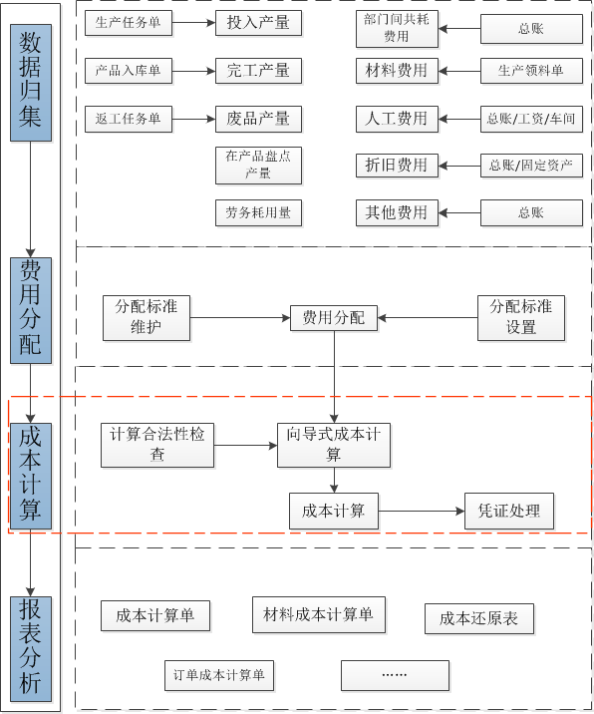
实际成本基本流程——成本计算

Slide 29
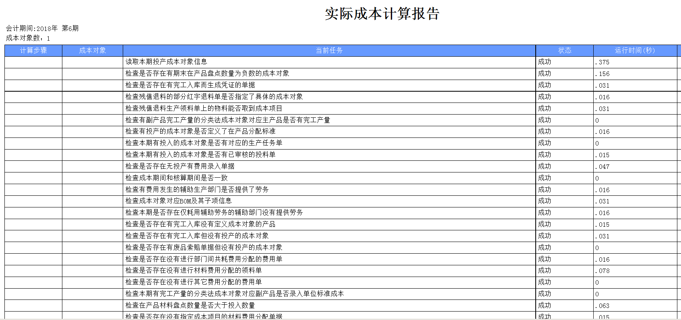
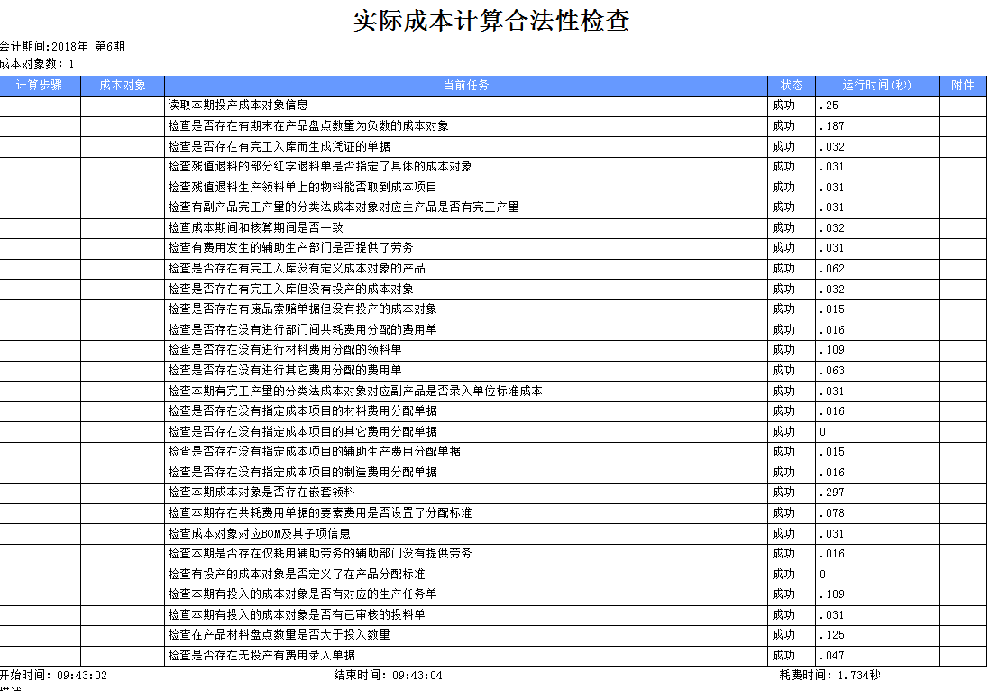
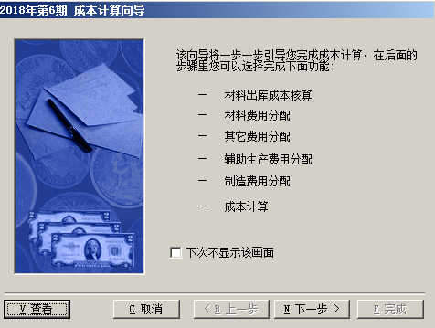
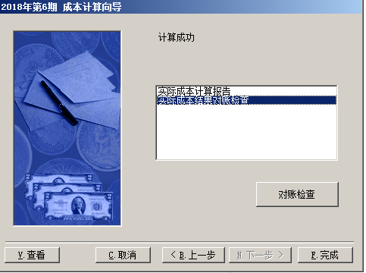
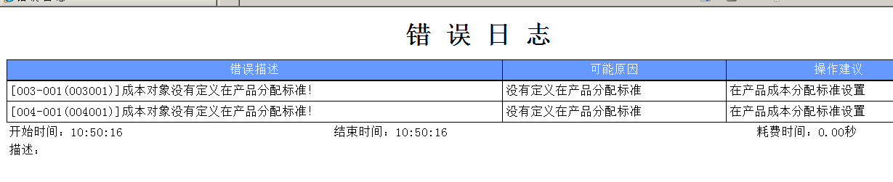
实际成本基本流程——成本计算
成本计算
成本合法性检查
向导式成本计算
计算前的费用分配功能
自动成本计算
详尽的成本计算报告，成本计算过程透明、提供异常问题处理建议

Slide 30
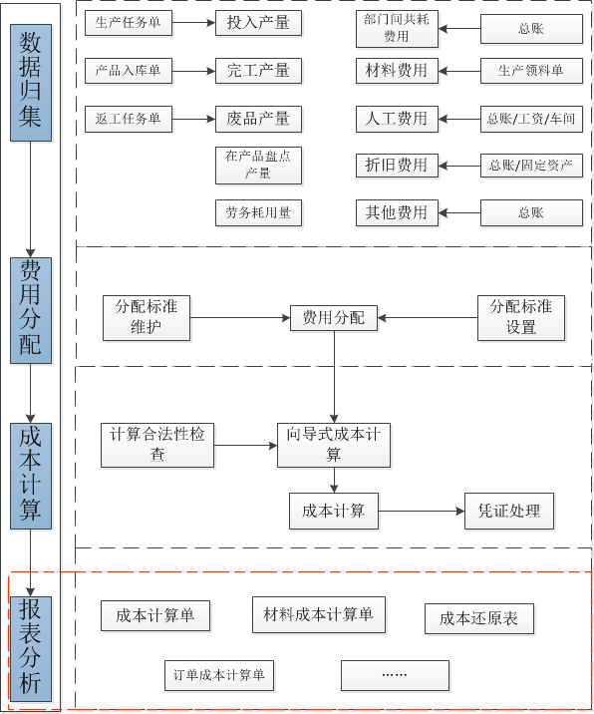
实际成本基本流程——报表分析

Slide 31
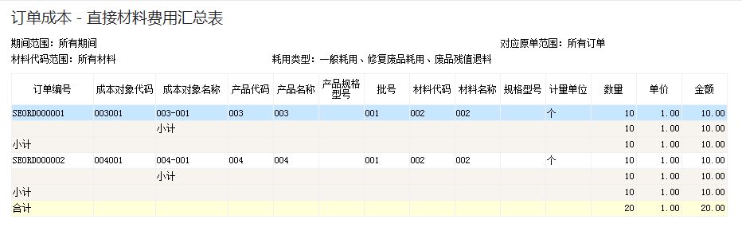
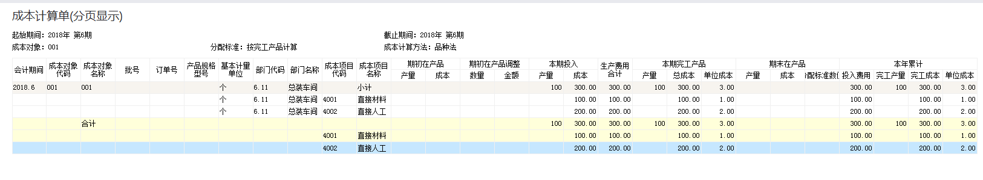
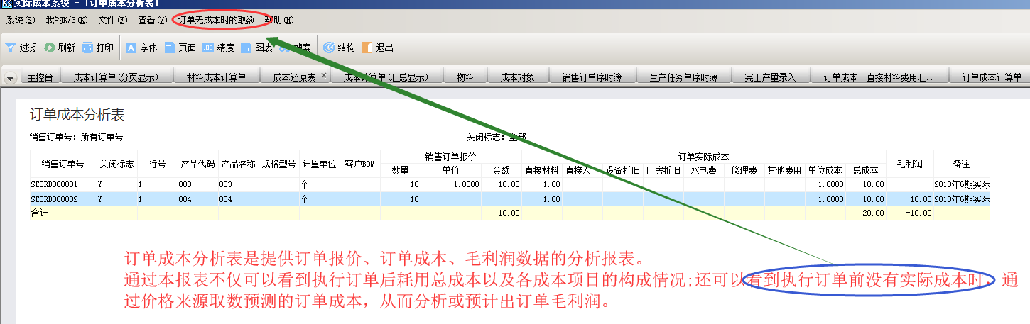
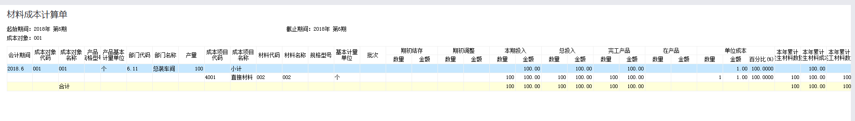

实际成本基本流程——报表分析
报表分析
实际成本报表
订单成本报表
注意事项
订单成本分析，要求成本对象有“对应原单号”
Notes:
订单成本分析是指对分批法的成本对象按照某一原单号进行成本跟踪，分批法且成本对象有相应的 “对应原单号”字段有需跟踪的销售订单单号

Slide 32


实际成本——废品处理
废品处理
仓库——不良品
废品类型
可修复废品
不可修复废品
PS：当不良品为不可修复废品时，入库的仓库需要选择非参与核算仓。

Slide 33



实际成本——可修复废品处理
可修复废品处理
废品产量录入
废品相关费用及分配
Notes:
实际应用中，常会出现这样的应用场景：同一部门生产的产品，有的全部都是良品，有的出现了不良品。而不良品有的可以修复，有的无法修复直接报废了。
对于可修复的不良品时也产生了材料、人工和其他费用，这些同样要计入产品成本中来。
那么对于可修复废品的实际成本处理流程，相比无不良品应用操作，多了废品产量录入和废品处理——费用分配等过程。

Slide 34




实际成本——返工处理
可修复废品处理
返工投入产量的录入：
返工投入产量不单独录入，同一部门的成本对象，一般生产和返工是合为一条记录的。
而实际业务场景中，同一部门的成本对象，由于返工和一般生产所需的成本费用并不相同，有的相差甚远，用户往往需要将返工和一般生产区分开来，分别核算。
建议：
1、通过设置不同部门，来区别一般生产和返工产品
2通过分批认定法，来区别计算一般生产和返工产品
生产任务单
生产投料变更
生产领料单
产品入库单
投入产量录入
Notes:
1、返工类型的任务单，生产类型需要为返工
2、返工还需领用一些原材料，如果严格按投料单发料，下推生产投料变更单进行投料变更。
3、领料单的领料类型需要为修复废品领料。
4、生产完工入库核算仓。若返工过程产生不可修复废品，也需要做入库处理，此时须选择不“参与核算”的仓库入库

Slide 35

金蝶服务产品体系

Slide 36
标准支持服务简介
服务项目 | 具体内容
持续改进 | 版本升级：通过版本升级客户可获得同一产品在服务生命周期内的可使用版本（仅提供软件许可，不包含升级服务）
 | 版本更新：通过版本更新客户可获得与产品相关的软件修正补丁、产品功能包等（仅提供软件许可或补丁，不包含更新服务）
 | 需求反馈：客户在软件使用中可通过在线方式即时向金蝶反馈软件应用问题及功能需求、建议等
问题解析 | 故障诊断：为客户诊断金蝶软件故障并提供处理建议，保障客户软件正常使用
 | 应用指导：指导客户进行软件设置、打印设置、功能操作（不包括业务流程实现），提升客户软件应用能力
 | 数据处理：客户可通过上传账套或远程方式，提交有账套数据问题，由金蝶工程师查找并修正数据错误，保障数据安全（当年内2次数据处理服务，仅限账套数据错误，不包含升级迁移、系统巡检、性能优化等专项服务内容） --赠送2次，超出需购买数据处理服务
知识传递 | 知识库：客户可通过查询检索方式在金蝶知识库中查阅已知问题的解决方案、行业最佳实践、业务流程、产品应用等多方面知识
 | 在线问答：客户可通过在线方式进行知识问答与知识共享
 | 在线课程：客户可通过在线方式学习金蝶产品视频课程，包括产品功能介绍、操作方式、应用技巧等
质量管理 | 系统监控：通过专业的检测工具主动预警目前可能存在的各种风险和隐患，避免由于隐患产生严重后果，保障客户IT 系统稳定高效运行
 | 应用评估：通过金蝶应用评估工具对软件应用状况进行评估，发现应用不顺畅的症结点，并生成评估报告
 | 服务工具：客户可使用应用工具，如系统检测、ERP应用评估等工具（http://k3help.kingdee.com/index.php）
标准支持服务（ESS)
标准支持服务仅由金蝶原厂（金蝶总部）提供
标准支持服务是指金蝶向使用金蝶软件的企业及个人提供的金蝶产品版本更新、版本升级、知识库查询以及热线、远程、在线等非现场方式提供的软件应用指导、问题诊断与解决、账套数据处理等一站式服务，以保障客户软件稳定运行。

Slide 37











云盾简介
云盾服务是金蝶总部向使用金蝶软件的企业及个人提供的互联网线上自助服务。集成云巡检、云备份、核算项目调整、物料批次调整、云对账等多项服务内容，在保障客户数据安全的基础上，提供多种线上自助服务功能，并结合客户应用情况不断开发新功能，满足客户个性需求。
云盾各项服务功能介绍可登陆金蝶社区网站K/3 WISE产品专区在线了解。（http://club.kingdee.com/club/newclub/services?product_id=3 ）
云巡检
安装助手
云备份
云盾
税务开票
云对账
税率调整
批次调整
保质期管理
核算项目调整

Slide 38

云盾各项功能简介
云巡检
  环境检测，性能提升服务
保质期管理
  调整已使用物料保质期管理，让保质期管理无惧变革
云备份
  账套容灾，附件存储服务
税务发票
  集成金税系统，一键开票服务
云对账
  业务系统和总账数据核对服务
安装助手
  一键安装、自动部署K/3
批次调整
  调整已使用物料批次，让批次管理任性起来
税率调整
  一键调整物料等基础资料及订单等业务单据税率
核算项目调整
  调整已使用科目的核算项目类别，保证数据连续性

